Slide 1
Banco de dados - prático
Aula 8 – Prof. Marcos Luiz Mucheroni
Documentação e Informática - 2016

Slide 2
Bancos de dados – nomenclatura
TERMO | DEFINIÇÃO | EXEMPLO DE USO.
Base de dados | Coleção organizada de dados | LILACS é uma base de dadospara de referências bibliográficas.
Sistema de banco de dados (BD) termo genérico para qualquer | software usado para manipular bases de dados | PostgreSQL e WinISIS são dois sistemas de bancos de dados bem distintos.
Sistema gerenciador de banco de dados (SGBD) | projetado para permitir e controlar o acesso e a manipulação dos dados por múltiplos processos ou usuários remotos via rede | SQL é SGBD comum, e o CouchDB é um SGBD Semi- estruturado, WinISIS não é um SGBD é um aplicativo com BD.
Sistema Eletrônico de Gerenciamento de Dados | Sistema que garante a interope- rabilidade de dados em língua-gem padrão ou formato aberto. | São inúmeros os sistemas GED, ECM (conteúdo em empresas) o Alfresco, ERM (recursos) podem ser de bibliotecas, ex. ExLibris.
Bancos de Dados Semi- estruturados | A estrutura formal dos modelos de dados não estão como tabelas de dados, mas separados por “tags”. | Todos modelos de BD noSQL, mas um exemplo forte é o Hadoop. Isis é semiestruturado.

Slide 3
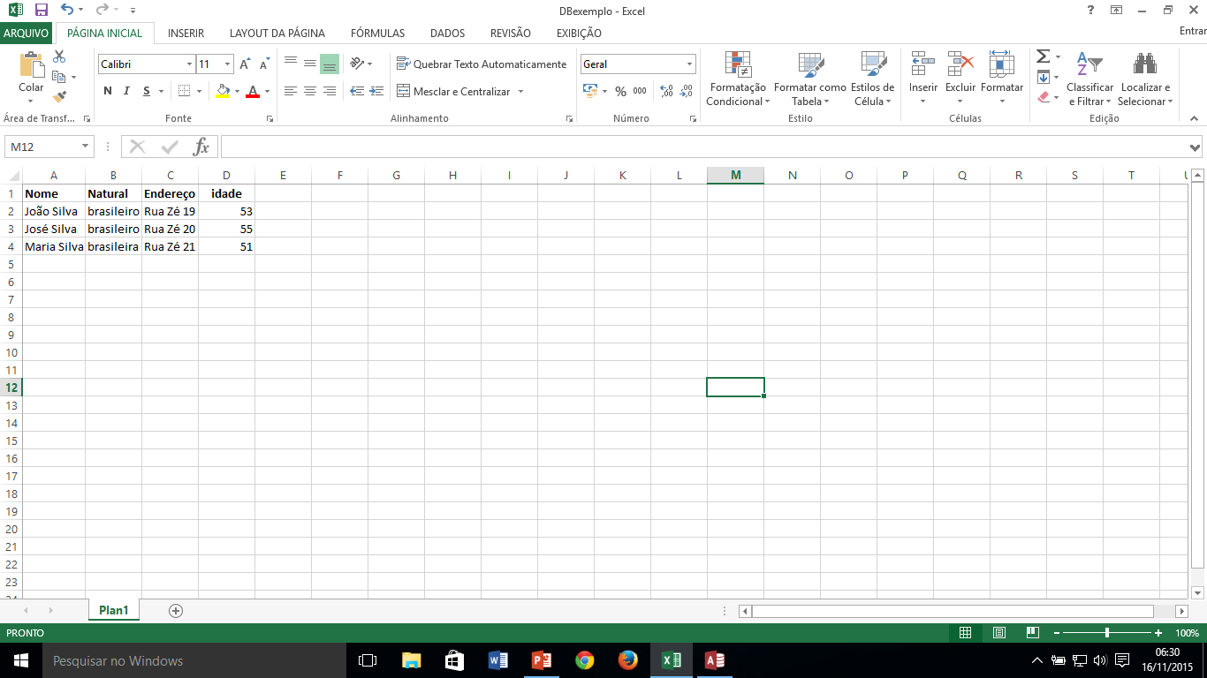
Criar planilha no Excel
Se quiser destacar a primeira coluna (não é necessário, pois isto será feito na importação no Access)

Slide 4
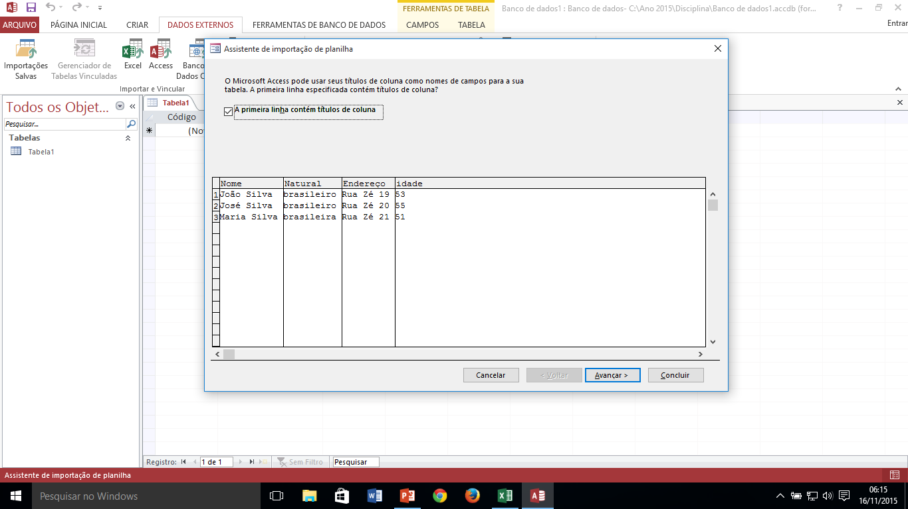
Importar no Banco de Dados Acess
Ao importar destacar a primeira linha como “Títulos”
Importar no Banco de Dados - Access

Slide 5
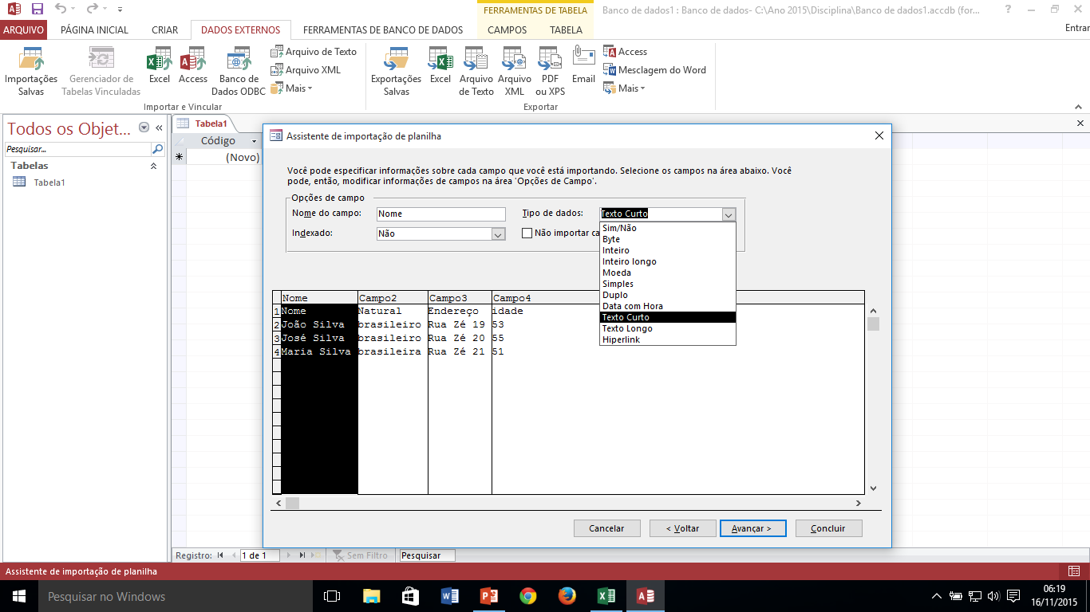
Avançar e colocar os campos no Open Access
Veja as seleções de campos que existem para cada “Título”

Slide 6
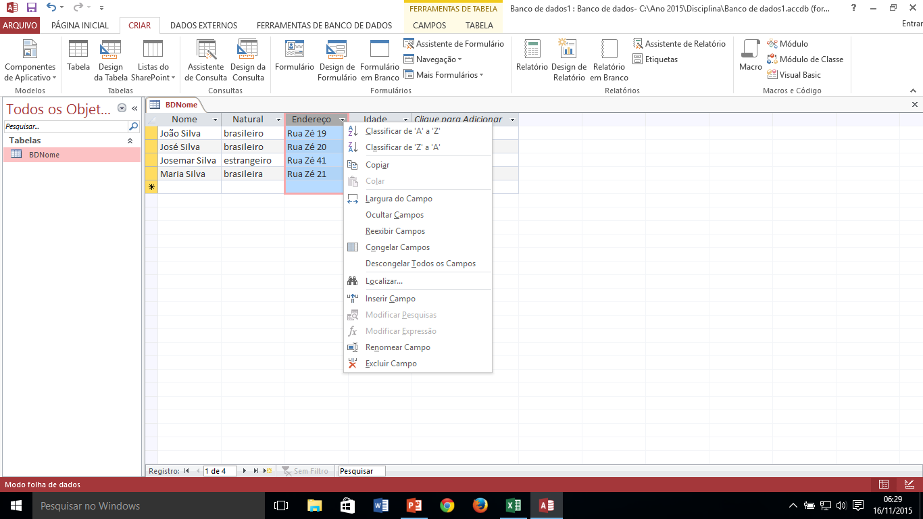
Renomear campos se for necessário
No nome clique com o botão direito e seleciona “Renomear campo”

Slide 7
Bancos de Dados – Comandos do DOS
São arquivos armazenados em disco sobre os quais os dados são inseridos a partir da criação de campos dentro de uma tabela.
Toda base de dados estão em algum “Banco de Dados”.
O arquivo deve ser: criado (CREATE), selecionado para ser trabalhado (SELECT) e fechado (como o ^Z no DOS, ‘’ no ultimo campo da tabela.
Importante: há aplicativos (programas) para tratar os dados no ambiente Windows.
Escolha do MySql – o mais popular, “open source”.

Slide 8
Bases de Dados
Sistemas Gerenciadores de Banco de Dados (SGDB)
um SGBD disponibiliza linguagens de:
definição de dados: para criação e alteração da estrutura da BD (DDL - Data Definition Language)
consulta de dados: obter e processar os dados armazenados (DQL - Data Query Language)
manipulação de dados: para acrescentar dados novos e modificar dados existentes (DML - Data Manipulation Language).

Slide 9
Outras características de SGBDs
acesso simultâneo: vários utilizadores podem aceder e alterar o mesmo BD ao mesmo tempo sem criar inconsistências. Mas.. não permite que ambos os utilizadores alterem esses dados ao mesmo tempo.
vistas: diferentes utilizadores poderão ter o seu acesso limitado a partes da BD. Por exemplo, embora todos os dados de uma organização estejam na mesma BD, aqueles que são importantes para a definição da estratégia só podem ser consultados pela administração.
construção de aplicações: a tendência atual dos SGBDs é para combinarem a gestão do armazenamento/manipulação dos dados com a construção das aplicações que implementam os processos da organização.
SQL (Structured Query Language) – Query – Consultas.

Slide 10
Bancos de Dados
MySQL e PostgreSQL, os mais populares.
PostgreSQL - início na Universidade de Berkeley, na Califórnia, em 1986.
MySQL surgiu na Suécia três colegas: Allan Larsson, David Axmark e Michael Monty Widenius.
MySQL, 1ª. versão foi lançada no ano de 1996.
Compatibilidade com várias linguagens, algumas:
Java, PHP, Python, Ruby, e C/C++;
Base de dados de tamanho ilimitado;
ORACLE: profissional, mas paga.

Slide 11
MySQL Comandos (1):
USE – usa um banco de dados;
CREATE cria uma tabela: (no sistema DOS)
mysql> CREATE TABLE Pessoas (
nome varchar(20) not null,
sobrenome varchar(20) not null,
pais varchar(18) not null,
aniversario not null,
default '00-00-0000',
falecimento null
);

Slide 12
MySQL Comandos (2):
SHOW mostra a tabela do banco de dados:
mysql> SHOW tables;
DESCRIBE - descreve uma tabela da base de dados:
mysql> DESCRIBE Pessoas;

Slide 13
MySQL Comandos (3):
INSERT INTO insere dados na tabela:
mysql> INSERT INTO Pessoas VALUES
('Smith',
'John',
‘Inglaterra',
'10-12-1956',
' ');

Slide 14
MySQL Comandos (4):
SELECT seleciona dados de uma table:
mysql> SELECT * FROM Pessoas;
INSERT mais alguns dados:
INSERT INTO Pessoas VALUES (
'Burke', ‘Peter', ‘EUA', '02-15-1980',' '
);

Slide 15
INSERT INTO Pessoas VALUES (
'Lynch',
'Alan',
‘Holanda',
'10-06-1955',
'01-07-2001');
INSERT INTO Pessoas VALUE (
'Baker', 'Pat', ‘Belgica', '01-07-1955', ' ‘
);

Slide 16
Passo 1: Instalar uma versão “server” do MySQL
Passo 2: Criar uma tabela entrando no ambiente DOS MySQL
Passo 3: Gerar uma senha para o “servidor” do MySQL
Passo 4: Gerar uma base de Dados, sempre haverão duas do software:
information_schema
mysql (comandos, helps, etc.)
Passo 5: construir e atualizar bases de dados.

Slide 17
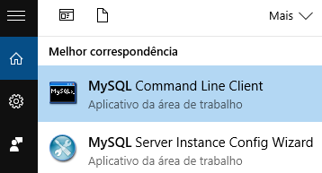
Fazendo uma tabela diretamente
ENCONTRAR O PROGRAMA MYSQL NO DOS
Na lupa abaixo:
A senha inicial que foi colocada é: root

Slide 18
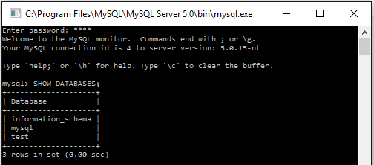
COMANDOS Mysql no DOS

Slide 19
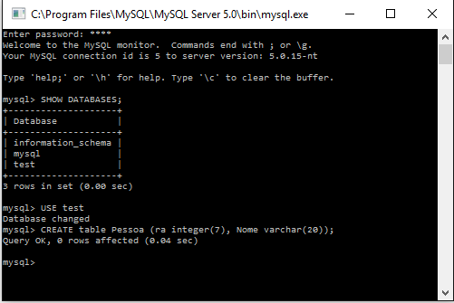
COMANDOS Mysql no DOS

Slide 20
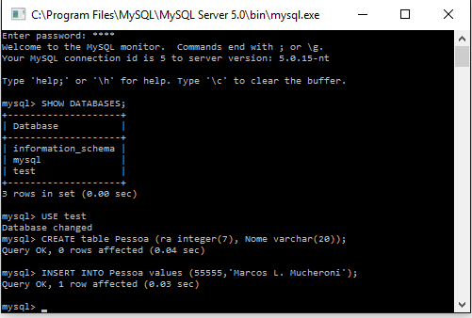
COMANDOS Mysql no DOS

Slide 21
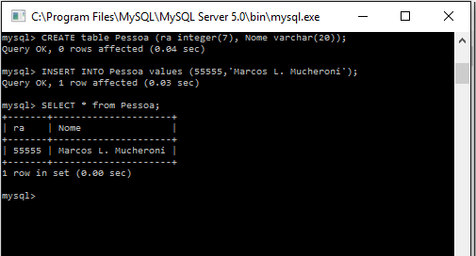
COMANDOS Mysql no DOS

Slide 22
Banco de dados - prático
Vamos criar um banco de dados (SQL) usando excel

Slide 23
ELEMENTOS DUBLIN CORE E (DC) | Status (M-O-R) | Origem/ Preenchimento (A - B - F - T - G) | Conteúdo (Notas)
DC.Title.Pt |  |  | Título do documento
DC..Creator.PersonalName |  |  | Autor Principal do Documento
DC.Subject.X - Keyword.Pt |  |  | Palavras-chave em português
DC.Description.X - Degree |  |  | Grau da Tese/Dissertação
DC.Description.X - Abstract |  |  | Resumo em Português
DC.Publisher.CorporateName |  |  | Editora (default: Universidade de SP)
DC.Publicher.CoporateAddres or DC.Place |  |  | Local (campus) ou Local da Editora
DC.Contributor.X - Chair.PersonalName |  |  | Orientador
DC.Date.Valid (YYYY-MM-DD) |  |  | Data de defesa
DC.Date.X - Publication |  |  | Ano da publicação
DC.Type |  |  | Tipo (coleção, evento, conjunto, texto, som, etc.)
DC.Format |  |  | Formato (html, sgml, xml, pdf, etc.)
DC.Rights |  |  | Gerenciamento de Direitos autorais
Language/Relation/Coverage/ não aparecem |  |  | Campos que não aparecem no caso da USP.
Status: M - mandatório, O - obrigatório, R - recomendado
Origem: A - Autor, B - Biblioteca, F - Fenix, | T -tabela , G - gerado.

Slide 24
Referências
AACR2 – Disponível em: http://www.aacr2.org/
Brisco, Shonda. Visual OPACS. Library Media Connection, Nov/Dec 2006 vol. 25 issue 3, 56-57.
Kiernan, Vincent. "'Open Archives' Project Promises Alternative to Costly
Library of Congress, Network Development and MARC Standards Office (1995). Discussion Paper No: 88. Defining a Generic Author Field in USMARC. [Online]. Available: http://lcweb.loc.gov/marc/marbi/dp/dp88.html
Mysql – Disponível em: http://www.mysql.com/
ROSSETO, Marcia; NOGUEIRA, A. H. APLICAÇÃO DE ELEMENTOS METADADOS DUBLIN CORE PARA DESCRIÇÃO DE DADOS BIBLIOGRÁFICOS ON-LINE DA BIBLIOTECA DIGITAL DE TESES DA USP, SISTEMA INTEGRADO DE BIBLIOTECAS – Departamento Técnico, s/N.
Weibel, S., Godby, J., Miller, E. and Daniel, R. (1995). OCLC/NCSA Metadata Workshop Report. [Online] Available: http://dublincore.org/workshops/dc1/report.shtml

